Slide 1


Slide 2

Organizzazione strutture MV:
stato dell’arte e prospettive
Carla Bernasconi, Vice Presidente FNOVI

Slide 3
i numeri:
6.500 strutture
22.000 mv

Slide 4
Strutture veterinarie.it: 3.715 di cui:
Studio 281 7,5%
Ambulatorio 2.862 77%
Clinica 510 13%
Ospedale 35 1%
Laboratorio 10 altro 1,5%
ASL 12
IZS 5

Slide 5
Strutture veterinarie.it
ABRUZZO 67 BASILICATA 14
CALABRIA 58 CAMPANIA 183
EMILIA-ROMAGNA 420 FRIULI-VENEZIA GIULIA 87
LAZIO 322 LIGURIA 98
LOMBARDIA 715 MARCHE 124
MOLISE 8 PIEMONTE 376
PUGLIA 197 SARDEGNA 83
SICILIA 187 TOSCANA 311
TRENTINO-ALTO ADIGE 48 UMBRIA 77
VALLE D'AOSTA 8 VENETO 332

Slide 6
Strutture veterinarie.it
Animali da compagnia 3.655
Nuovi animali da compagnia-esotici 1.460
Equidi 169
Animali da reddito 184
N.B. Una struttura può curare più specie

Slide 7
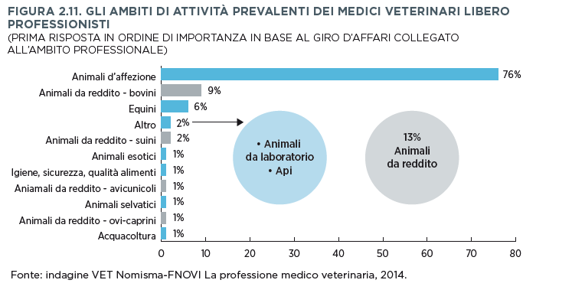

Slide 8
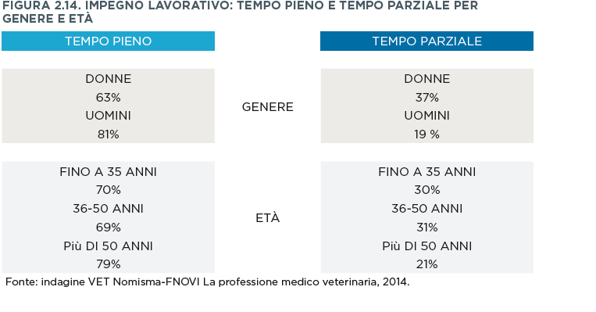

Slide 9
Libera professione: organizzazione dell’attività
Lavora esclusivamente da solo
43%
Si avvale di collaboratori
Numero medio collaboratori
40%
2
di cui il 50% part time
Soprattutto medici veterinari collaboratori
33%
di cui il 53% part time
Fonte: Indagine VET Nomisma-FNOVI, 2014.

Slide 10
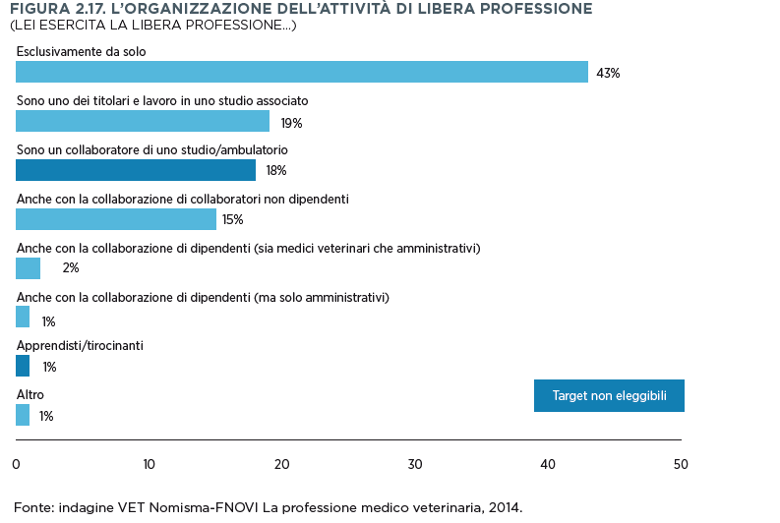

Slide 11
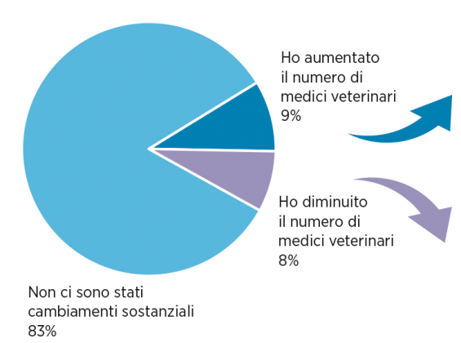
Libera professione: capacità di attivazione di occupazione
Dal 2010 a oggi, per l’esercizio dell’attività libero-professionale, ha modificato il numero di medici veterinari coinvolti?
+1
Previsione del numero di VET coinvolti nell’attività di libera professione per i prossimi 15 anni
- 1
Nessun cambiamento
73%
Fonte: Indagine VET Nomisma-FNOVI, 2014.

Slide 12
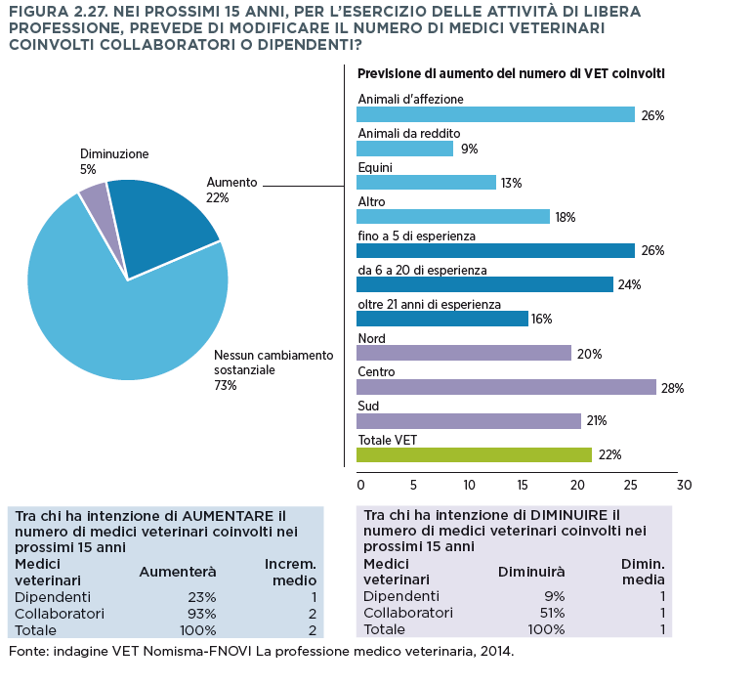

Slide 13
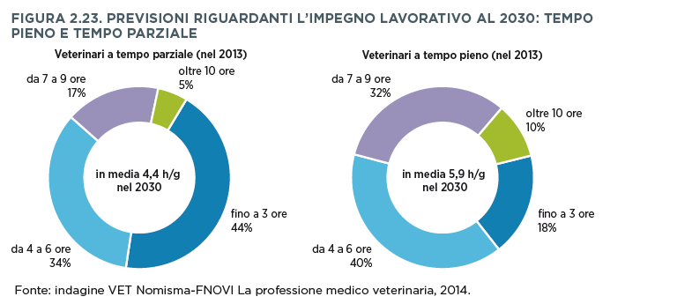

Slide 14
Libera professione: Previsioni clienti, prezzi, giro d’affari
Previsione giro d’affari al 2030
Previsione di incremento prezzi medi delle prestazioni prossimi 15 anni
59%
In crescita
Previsione di incremento numero clienti serviti prossimi 15 anni
64%
Stabili o
In crescita
Fonte: Indagine VET Nomisma-FNOVI, 2014.

Slide 15
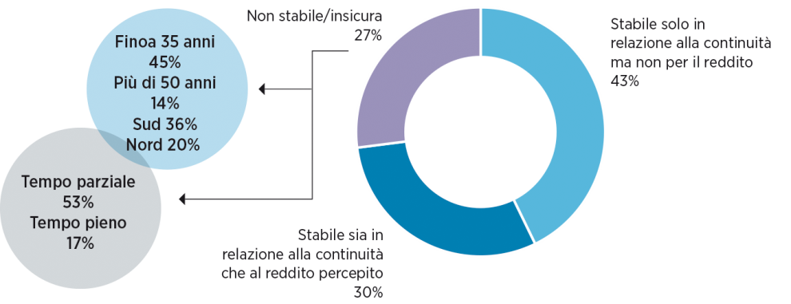
Libera professione: percezione sulla propria attività
La sua attività di libero professionista è …
Fonte: Indagine VET Nomisma-FNOVI, 2014.

Slide 16
ANMVI
Strutture veterinarie private per animali da compagnia, IV Indagine 2016
Indagine realizzata per ANMVI da Research & Consulting di Antonella Cassinari
In collaborazione con K-Research S.r.l
Target d’intervista: titolari di strutture private per la cura di animali da compagnia. 400 interviste telefoniche su campionamento casuale (universo di 6.500 strutture) stratificato secondo due livelli: area geografica (Nord/Centro Sud, incluse isole) e ampiezza del comune (fino a 100 mila abitanti/oltre 100 mila abitanti).
Metodologia: indagine quantitativa tramite interviste telefoniche effettuate con sistema C.A.T.I. (Computer Aided Telephone Interview) su questionario strutturato.
Interviste telefoniche realizzate nel mese di gennaio di quest'anno.

Slide 17
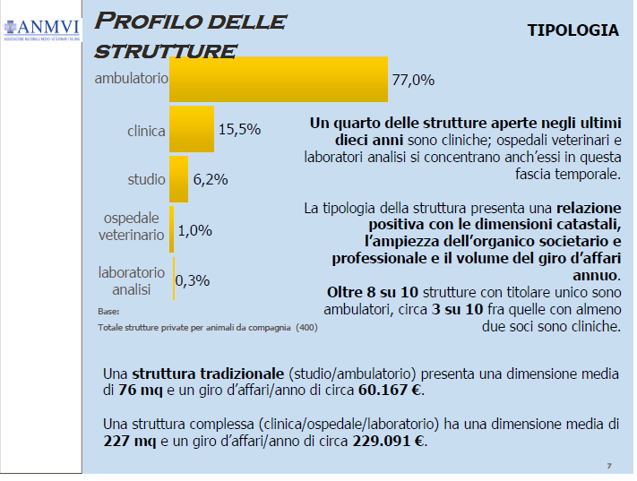

Slide 18
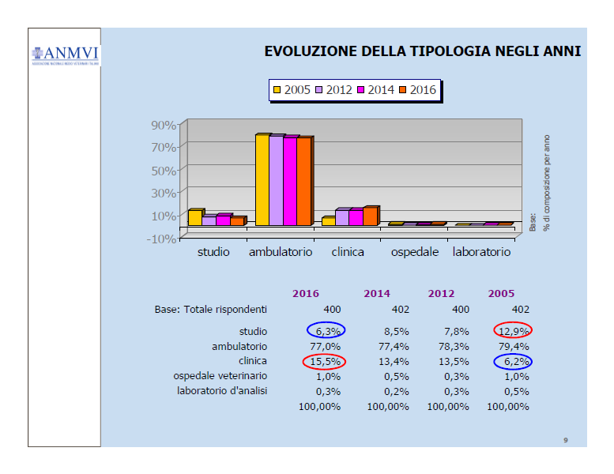

Slide 19
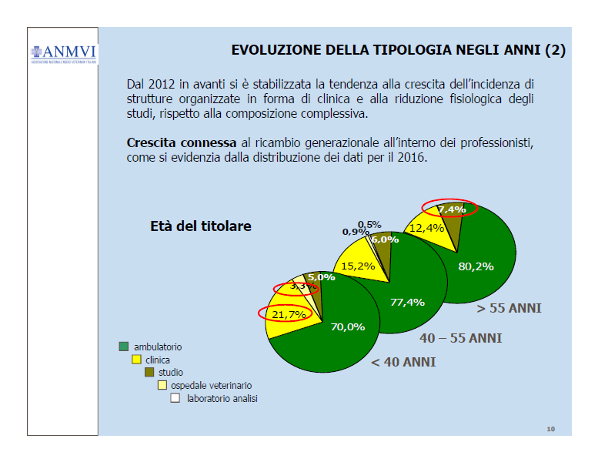

Slide 20
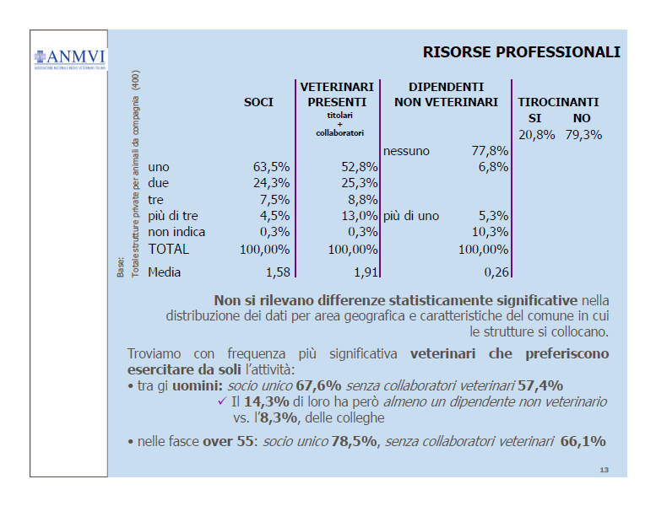

Slide 21
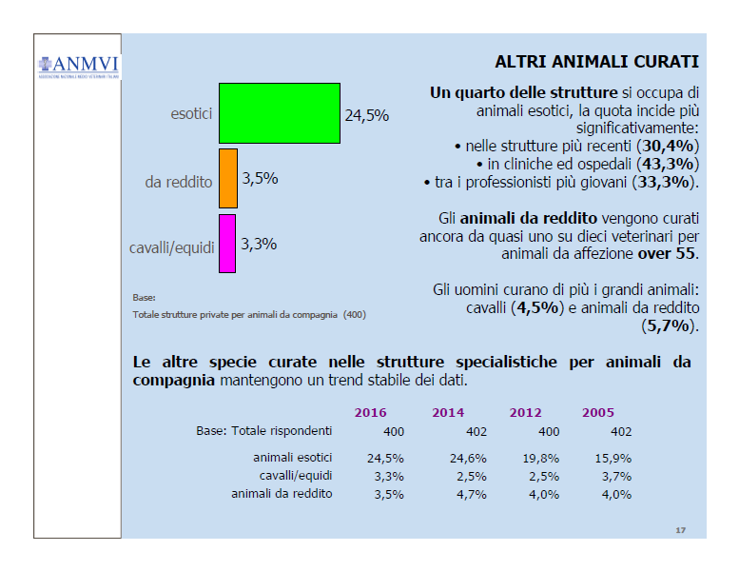

Slide 22
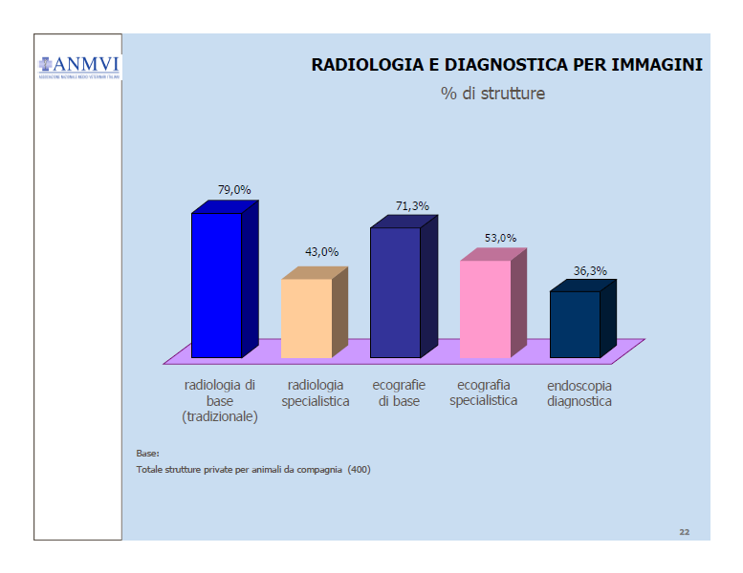

Slide 23
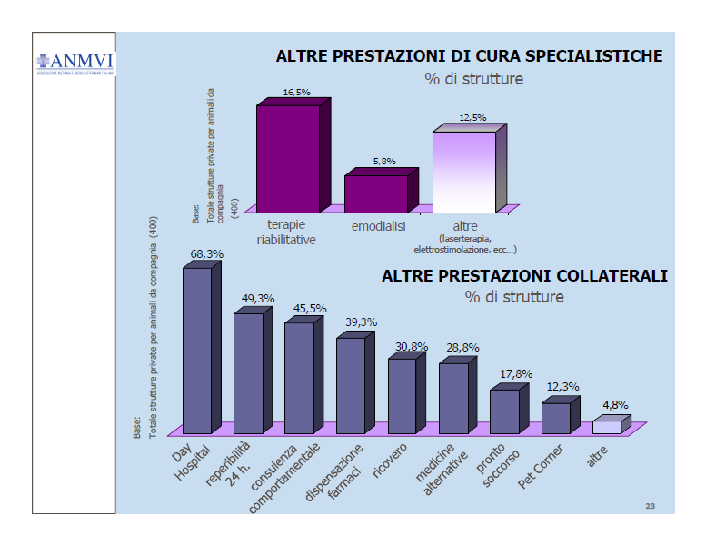

Slide 24
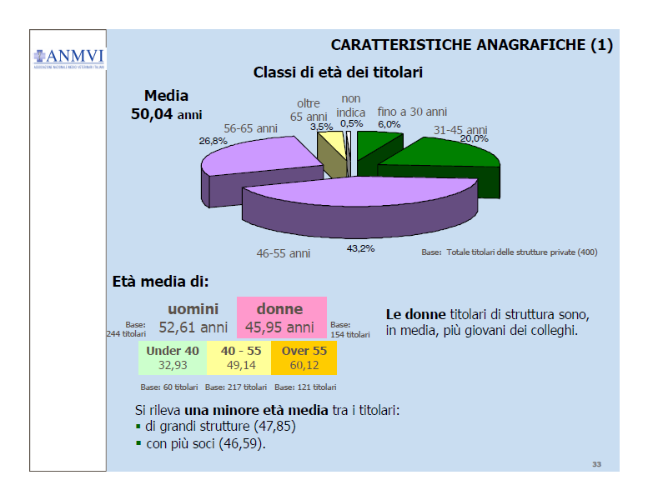

Slide 25

Esempi di organizzazioni – 1.
190 strutture affiliate, da studio a ospedale
Sistema concepito da MV per MV
Network di strutture private certificate ISO 9001 e BPV
Management, supporto gestionale, web store, formazione

Slide 26
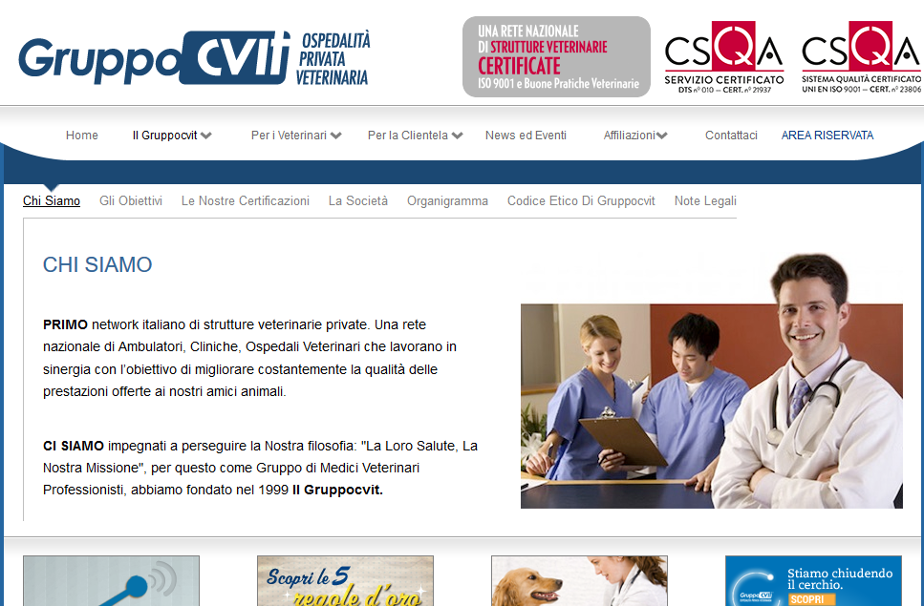
Esempi di organizzazioni – 1a.

Slide 27
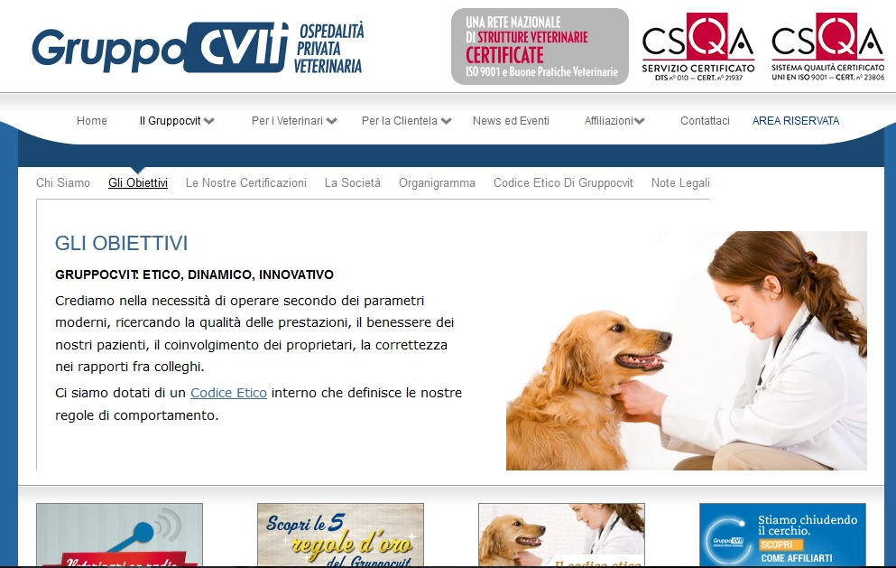
Esempi di organizzazioni – 1b.

Slide 28

Esempi di organizzazioni – 2.
Progetto di network di strutture medico-veterinarie associate a pet store
Gestione imprenditoriale 100%

Slide 29

Esempi di organizzazioni – 2a.
… il network aspira a creare una rete di 30 cliniche in Italia. L’azienda, proprietaria delle strutture, spiega: “analizzando il settore, abbiamo notato differenze con l’estero e studiato modi per migliorare il sistema veterinario”. Come? “Creando per la prima volta in Italia una rete di cliniche di massima qualità che operino sulla base di protocolli standardizzati per garantire da Bolzano a Palermo l’omogeneità dei servizi”.
Da intervista “IL GIORNO”

Slide 30
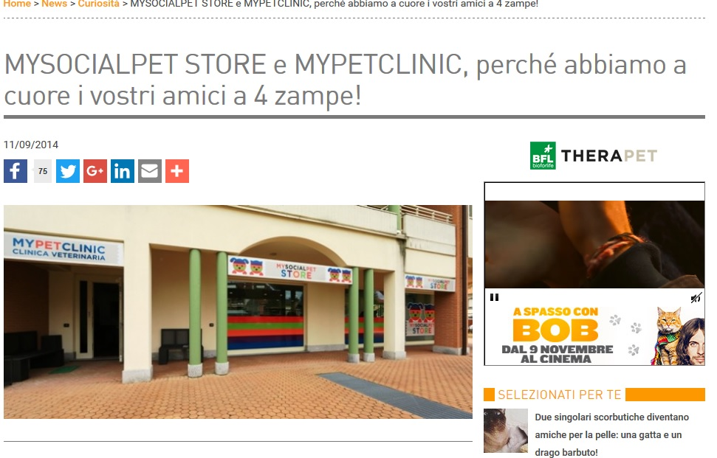
Esempi di organizzazioni – 2b.

Slide 31

Esempi di organizzazioni – 3.
POLICLINICO DI MONZA - PRESIDIO ISTITUTO VETERINARIO DI NOVARA
Il Gruppo Policlinico di Monza S.p.A. è un Gruppo Sanitario privato che, grazie al suo background formativo, orientato alla gestione di servizi sanitari, ha saputo realizzare, nel contesto di ogni Presidio, un collaudato management aziendale che ha consentito una integrazione organizzativa, funzionale, economica di tutte le attività “tipiche” di un ospedale, in una logica dipartimentale.

Slide 32
Esempi di organizzazioni – 3a. nasce nel 2010 dalla volontà del Gruppo Sanitario Policlinico di Monza di costituire un polo d’eccellenza nell’ambito della sanità veterinaria, un complesso che potesse attivare potenzialità ancora inespresse in Italia sia dal punto di vista economico-imprenditoriale sia da quello tecnologico-strutturale per esaudire tutte le esigenze proprie di una struttura sanitaria di livello specialistico sia dal punto di vista clinico che da quello logistico, tecnologico, amministrativo e legale..

Slide 33
il futuro
?

Slide 34

Grazie per l’attenzione

